Slide 1
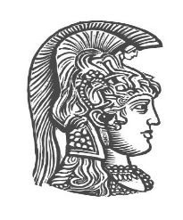
Phonologie-Morphologie-Schnittstelle des Deutschen
Teil 9
Morphologie-Phonologie Schnittstelle: Theorie und Zusammenfassung
Nationale und Kapodistrische Universität Athen
Caroline Féry (caroline.fery@gmail.com)
Wintersemester 2020
Woche vom 16. bis zum
23.12.2020

Slide 2
Die Woche des 23. Dezember ist Lesewoche. Bitte lesen Sie aufmerksam das ganze Buch von Alber (und das Kapitel von Meibauer, wenn Sie wollen) und bearbeiten Sie alle PowerPoint Präsentation. Diese ist die letzte.
Nächste und auch letzte Sitzung des Semesters: 13. Januar 2021, wird eine Zoomsitzung für die Korrektur und Besprechung der letzten Hausaufgaben. Ich werde auch Ihre Fragen beantworten.
Die Übungen der Woche finden Sie am Ende dieser PowerPoint Präsentation.

Slide 3
Inhalt der Präsentation
In dieser Sitzung werden einige Inhaltspunkte des Kurses, sowie Theorien der Morphologie-Phonologie Interaktionen kurz angesprochen.
Diese Präsentation ist eine Zusammenfassung. Es gibt keine neue Inhalte.

Slide 4
Morpho-Phonologie
Trubetzkoy (1931:161) beschrieb schon Einfang des 20. Jhdts das Zusammenspiel der Morphologie und Phonologie in folgenden Termen:
Phonotaktik: “Die Lehre von der phonologischen Struktur der Morpheme”
Allomorphie: “Die Lehre von der kombinatorischen Lautveränderungen, welche die Morpheme in den Morphemverbindungen erleiden.”
Morphologischer Gebrauch der phonologischen Alternationen: “Die Lehre von den Lauwechselreihen, die eine morphologische Funktion erfüllen.”

Slide 5
Morpho-Phonologie
Weitere Themen
(4) Die Relation zwischen morphologischer Struktur und den Domänen der phonologischen Regeln
(5) Die phonologische Konditionierung der morphologischen Operationen

Slide 6
Morpho-Phonologie
Phonotaktik in den Morphemen :
Wir haben gesehen, dass die Silbe die wichtigste Domäne der phonologischen Regeln ist, nicht so das Morphem.
Nichtdestotrotz gibt es Regelmäßigkeiten im Bereich der Morpheme:
• Affixe sind in der Regel kürzer als Wurzeln, und können sogar aus einem einzigen Konsonanten oder Vokal bestehen
• Obstruentenabfolgen innerhalb eines Morphems sind stimmlos.
• Schwere Silben findet man meistens in der wortfinalen Position
Das Morphem ist also auch eine Domäne für phonologische Generalisierungen

Slide 7
Morpho-Phonologie
(2) Allomorphie
Phonologisch bedingt, dann redet man von Allophonie
Lexikalische Allomorphie: Suppletion, wie sehen Beispiele später: die Wahl zwischen Allomorphen ist im Lexikon festgelegt (und werden auswendig gelernt).
Morphologische Allomorphie
Morphologische Merkmale (Genus, Numerus, Kasus) bestimmen die Allomorphie.

Slide 8
Morpho-Phonologie
Allophonie (phonologisch bedingt)
Rat und Rad werden beide [ʁa:t] ausgesprochen, aber nur im Fall von Rad redet man von Allophonie. Es gibt zwei Allomorphe für Rad: [ʁa:t] und [ʁa:d] (und sogar mehr, siehe Räder). Welcher Allomorph wird gewählt hängt von der Umgebung:
• wenn nichts folgt: [ʁa:t] wegen Auslautverhärtung (ALV)
• wenn das Pluralmorphem -er folgt, [ʁa:d]. Die Silbenstruktur verändert sich und [d] ist in der silbeninitialen Position.
ALV ist eine automatische Regel.

Slide 9
Morpho-Phonologie
Allophonie ist nicht immer das Ergebnis einer automatischen Regel. Manchmal auch Relikt von historischen Prozessen, wie Umlaut, oder Schwatilgung.
Rose ~ Ros : Rosenhaft, Rose
rosig

Slide 10
Morpho-Phonologie: Suppletion
Lexikalische Allomorphie (Suppletion): Fälle wo Allomorphe nicht ähnlich zu einenander sind:
viel, mehr, am meisten
eins, erste
bin, ist, sind, seid
English: am, are, is
a/an
Regelmäßige Flexion:
Basis-Komparativ-Superlativ:
lang-länger-längst
Suppletion: gut, besser, am besten

Slide 11
Morpho-Phonologie
Morphologische Allomorphie
Umlaut wird als Flexionsmorphem benutzt:
Plural: Apfel-Äpfel
Verbal: raten-rät

Slide 12
Morpho-Phonologie
Dritter Punkt von Trubetzkoy
Morphologischer Gebrauch von phonologischen Alternationen:
“Die Lehre von den Lauwechselreihen, die eine morphologische Funktion erfüllen.”

Slide 13
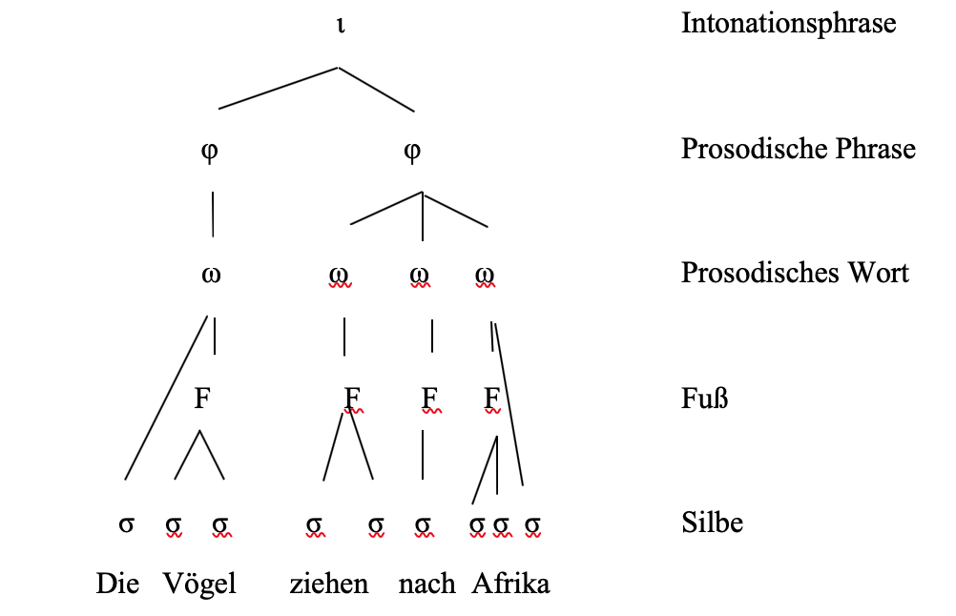
Morpho-Phonologie
(4) Die Relation zwischen morphologischer Struktur und den Domänen der phonologischen Regeln
Prosodische Hierarchie

Slide 14
Morpho-Phonologie
Phonologische Allomorphie wird oft mit Regeln erfasst:
Zugrundeliegende Form /kind/
geordnete Regeln ALV
Oberflächenform [kint]

Slide 15
Morpho-Phonologie
Neuere Theorien benutzen geordnete Regeln nicht mehr.
Optimalitätstheorie benutzt sogenannte Constraints, die zwischen generierten Kandidaten den besten (den optimalen) auswählt
Die Kandidaten [kind], [kint], [kin], [kinde] werden generiert_
und [kint] wird ausgewählt: keine Tilgung von Segment, keine Epenthese (Hinzufügung), und Auslautverhärtung.

Slide 16
Morphologie
Sind die Derivationsaffixe auch geordnet?
Und die Flexionsaffixe?
Zum Teil ja
Flexion
Komparativ und Superlativ vor Genus/Numerus/Kasus:
klein-er-e, den weit-est-en Weg
Präteritum vor Genus/Numerus/Kasus:
lach-t-e, red-et-en

Slide 17
Morphologie
Die verschiedenen morphologischen Operationen sind geordnet:
Derivation ist nah am Stamm.
Derivierte Stämme können als Elemente der Komposition erscheinen.
Flexion ist immer final und periphär.
Also
Derivation, dann Komposition, dann Flexion
Derivation: Frei-heit
Komposition: Freiheits-held
Flexion: Freiheitsheld-en

Slide 18
Reihenfolge der Affixe
a. müde
+ -ung: Ermüdung
+ -los ermüdungslos
b. Nation
+ -al national
+ -ität Nationalität
+ -los nationalitätslos
+ -igkeit Nationalitätslosigkeit
c. Freund
+ -schaft Freund-schaft
+ -lich freund-schaft-lich (*freundlichschaft)
d. ein
+ -heit Einheit
+ -lich einheitlich
+ -keit Einheitlichkeit

Slide 19
Reihenfolge der Affixe
a. ant+in/*in+ant Protest+ant+in
b. ier+lich/*lich+ier kontinu+ier+lich
c. ie+los/*los+ie phantas+ie+los
ent+schaft/*schaft+ent Präsid+ent+schaft
Generalisierungen:
Zuerst werden die vokal-initialen und dann die konsonanten-initialen Suffixe hinzugefügt.
Zuerst werden die betonten und dann die unbetonten Suffixe hinzugefügt.

Slide 20
Reihenfolge der Affixe
Gegenbeispiele: Fälle wo die Affixe nicht geordnet sind.
at+or Dikt+at+or
or+at Rekt+or+at
at + tion Medit+at+ion
ion+ at Pens+ion+at
ik+ant Prakt+ik+ant
ant+ik Rom+ant+ik
ig-keit losigkeit
heit-lich Ein-heit+lich
(wenn -heit und -keit Allomorphe von einander sind: -keit steht immer nur nach einem anderen Suffix, ansonsten -heit)

Slide 21
Reihenfolge der Affixe
Präfixe: keine feste Reihenfolge
a. un+ver+einbar - ver+un+reinigen
b. un+ver+dient - ver+un+treuen
c. Vor+über+legung - über+vor+teilen
un+abhäng-ig
un+er-träg-lich
miss+ver-steh-en
un-miss-ver-stand-lich

Slide 22
Reihenfolge der Affixe
Lexikalische Phonologie: ein Modell der Interaktion zwischen Morphologie und Phonologie
Morphologische Prozesse und phonologische Prozesse (Betonung, Silben) finden auf lexikalischen Ebenen statt:
Ebene 1 (= Stratum 1): unregelmäßige Flexion + Derivation 1
Ebene 2 (= Stratum 2): Derivation 2 und Komposition
Ebene 3 (= Stratum 3): regelmäßige Flexion
Danach gibt es nur noch die Postlexikalische Phonologie, die mit der Syntax interagiert:
Phonologie über Wortgrenzen:
Ich habe es → ich [haps]

Slide 23
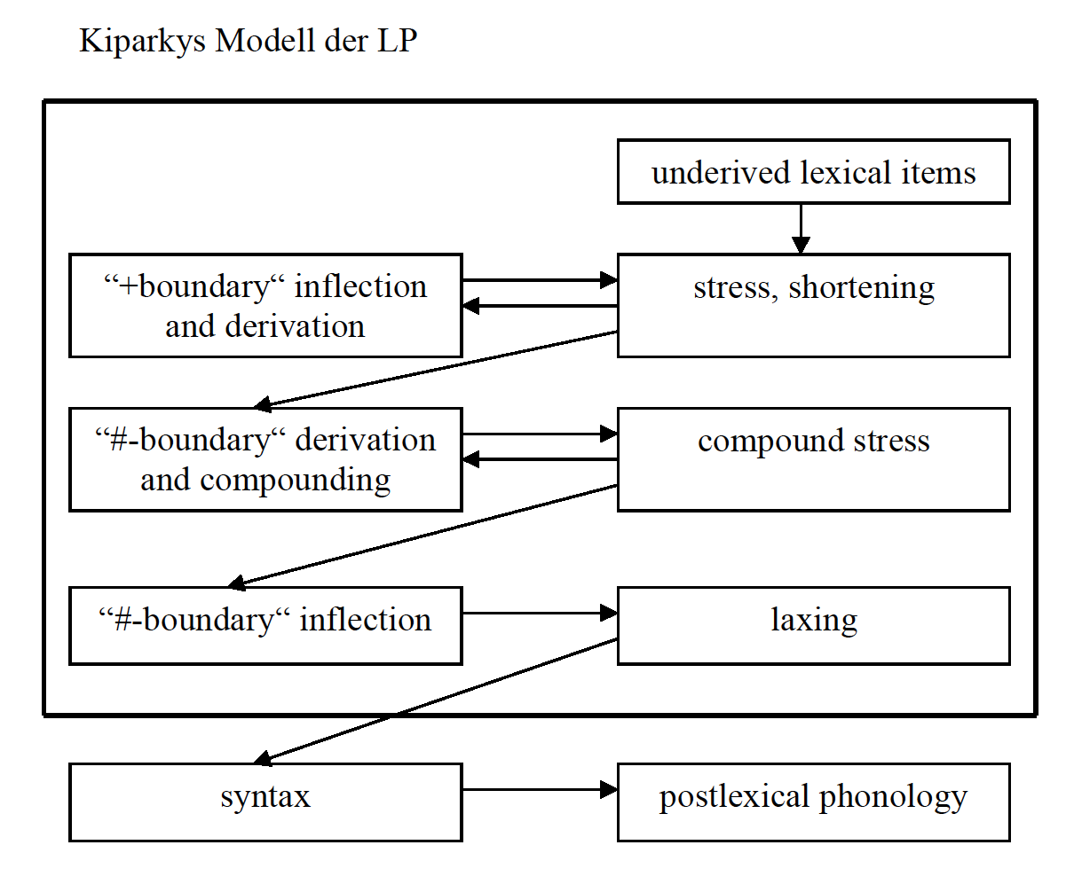
Lexikalische Phonologie

Slide 24
Lexikalische Phonologie
Beispiele wie die LP organisiert ist

Slide 25
Zusammenfassung
Definitionen:
Stamm = Morphem, das als ‘Gast’ für andere Morpheme dienen kann. Oder: Jener Teil eines vollständigen Wortes, der verbleibt, wenn die Affixe gelöscht werden. (Aronoff 1994:31, 39)
Affix = gebundenes Morphem, das sich an einen Stamm anhängt
Wurzel = jener Teil eines Wortes, der die lexikalische Bedeutung umfasst, und noch keiner Kategorie angehört.

Slide 26
Zusammenfassung
Definitionen:
Gebundene Morpheme (wie Affixe) können nicht frei miteinander kombiniert werden, sondern selegieren Wörter einer bestimmten Kategorie.
Im Deutschen sind die meisten Wurzeln mit dem Stamm identisch, sie können frei auftreten.
Gegenbeispiele:
Astro-naut
Brom-beer
denk- (Verbale Stämme sind immer flektiert)

Slide 27
Zusammenfassung
Teilgebiete der Morphologie:
Wortbildung:
Komposition: Taschen+messer
Derivation: Regel+ung
b. Flexion (= Formenlehre):
Konjugation (für Kategorie V): red-est
Deklination (für Kategorien N, A und D): Bär-en
c. Prosodische Morphologie:
i-Bildung (Siggi), Reduplikation (Pillepalle)

Slide 28
Zusammenfassung
Funktionswörter und lexikalische Wörter haben unterschiedliche Phonologien.

Slide 29
Übungen
1. Wie beschreibt Trubetzkoy (1931:161) das Zusammenspiel der Morphologie und Phonologie?
2. Gibt es eine Phonotaktik der Morpheme?
3. Welche Arten der Allomorphie findet man? Beschreiben Sie jede von ihnen und geben Sie Beispiele an.
4. Sind Buch~Büch Allomorphe von einander?
5. Und Boot~Noot?

Slide 30
Übungen
6. Geben Sie ein Beispiel von Suppletivmorphologie an.
7. Sind Derivationsaffixe geordnet?
8. Findet zuerst Komposition statt oder zuerst Flexion?
9. Wie viele Ebenen nimmt die Lexikalische Phonologie an?

